Slide 1
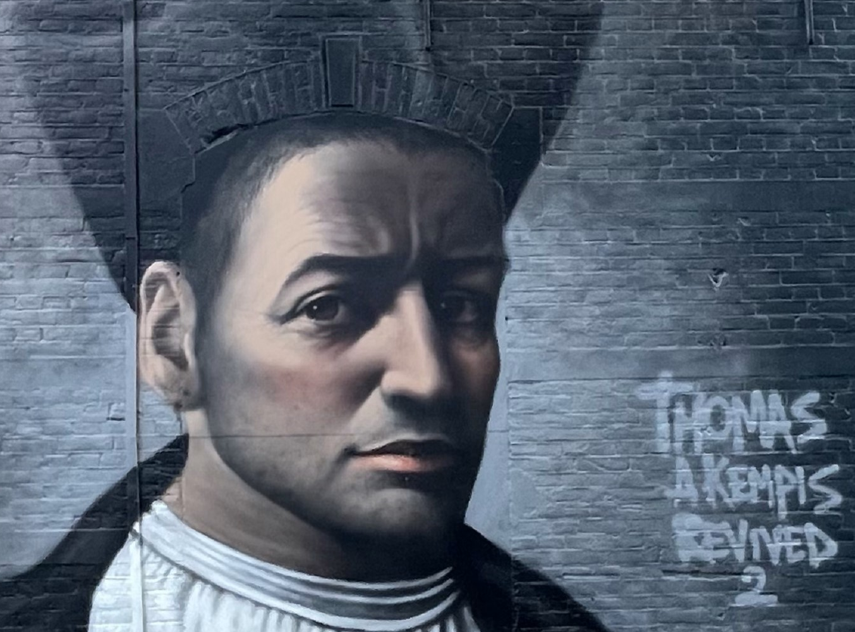

Ont moetings dag Zwolle, 20 april 2023 10.30 – 15.00 uur
Meer informatie:
www.steunpuntbijbelstudie.nl/ontmoetingsdag
CHRISTUS NAVOLGEN,
hoe doe je dat?
Moderne Devotie
in onze tijd

